Slide 1
你的自律，
终将美好！
主题班会

Slide 2



【学生互动】
如果你即将开启一段长途旅行，你觉得下面4个环节哪个最难？理由又是什么？
①确定目的地②做旅游攻略③准备行囊④游玩路上

Slide 3

【师说】
多数同学都觉得“游玩路上”是最难的，因为不确定的因素最多。美景让人流连忘返，风雪阻挡前进道路，疫情让人猝不提防，劳累让人精疲力尽等。
其实，人生就像一场旅行，路上会遇到很多不可预料的事情，阻挡我们实现梦想！
而自律是我们实现梦想最重要的武器！

Slide 4
01 什么是自律？

Slide 5
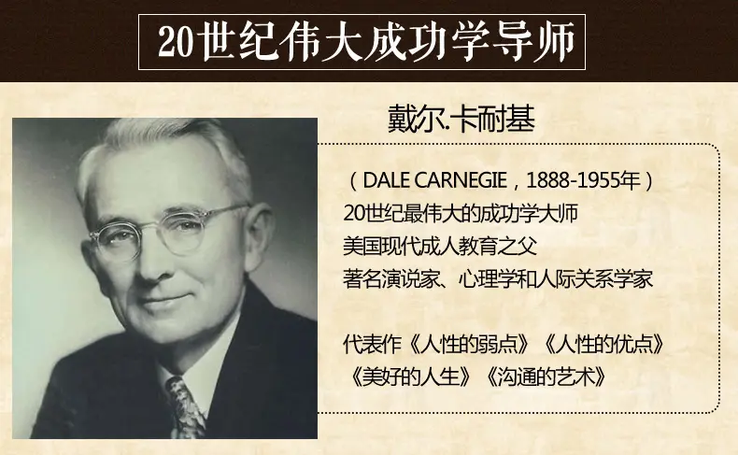
什么是自律？
改变自己从自律开始。
——卡耐基

Slide 6
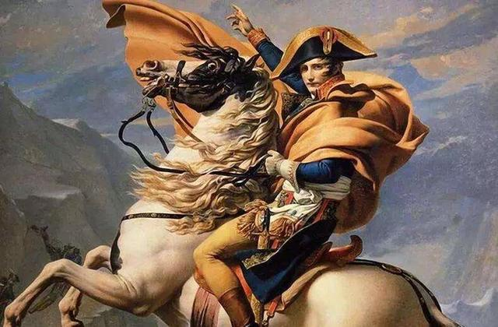
什么是自律？
不能控制自己的人，永远是弱者。
——拿破仑

Slide 7

什么是自律？
要成就一番事业，不能太善待自己，要通过自律取得最终的成功。
——比尔·盖茨

Slide 8
【学生互动】
请以小组为单位，讨论“什么是自律”，并分享你觉得哪件事最难自律，小组长做记录员。
小组长分享关于对自律的理解和自律难题。

Slide 9
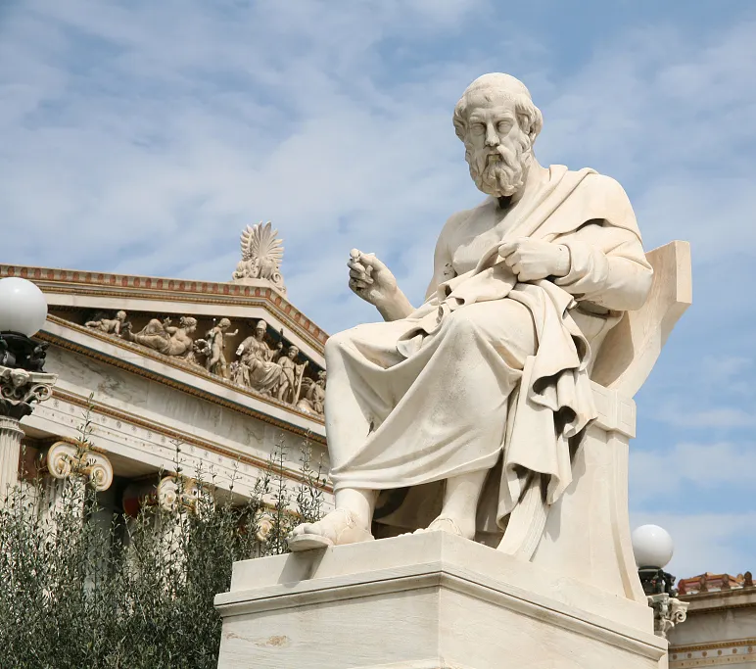
什么是自律？
自律是一种秩序，一种对于快乐与欲望的控制。
——柏拉图

Slide 10
我们可能面临的自律难题
1.做事情时，容易受周围环境的干扰。
2.节假日，手机难以离手。
3.在成绩、成功面前，容易沾沾自喜、骄傲自满。
4.遭受失败、挫折时，容易悲观失望。
5.明知道自己不对，就是管不住自己。
6.经常不知道今天、明天或近几天该干的事。
7.自己写下的学习计划，常常落空，不能实现。

Slide 11
02 没法自律怎么办？

Slide 12
没法自律怎么办？
首先，你要有预期要达成的目标。没有目标，自律就无从谈起，一个无目标的自律，在我们的定义里就不算自律。
其次，通过自我管理达成目标。假设我给自己定了一个减肥目标，基于这个目标，我通过管理自己，让自己每天运动以及在饮食上控制，从而保持一个好的身材。
从这个角度来说，只要你是一个通过自我管理不断达成目标的人，我们就可以说你就是一个自律的人。

Slide 13
03 自律是对人性的抵抗吗？

Slide 14
自律是对人性的抵抗吗？
为什么很多人都觉得自律很难？因为他们觉得自律是对人性的抵抗。
如果你的自律是对人性的抵抗，那这其实是一种坏的自律；如果你的自律不是对人性的抵抗，或者大部分不是对人性的抵抗，甚至是顺应人性的，才是好的自律。
换句话说，如果你的自律是对人性的抵抗，那你这场自律注定要以失败告终。据统计英国每年有1200万人减肥，只有不到10%的人成功。成功概率非常低，就是很好的例证。

Slide 15
自律是对人性的抵抗吗？
为什么减肥这么难？因为在减肥过程中很多人的行为都是一种坏自律，是对人性的抵抗。减肥其实就两个点，一个是管住嘴，一个是迈开腿。
管住嘴，抵抗的是人类骨子里对热量的渴求；
迈开腿，抵抗的是生命体对耗能的本能抗拒。
所以这两点都是在抵抗人性，不光抵抗人性，甚至还抵抗生物性。这也是绝大部分人减肥都会失败的原因，抵抗人性的自律注定是要失败的。
那极少部分成功的人，可能是因为他有超强的意志力，也有可能他压根没在抵抗人性

Slide 16
04 不抵抗人性， 靠什么自律？

Slide 17
第一点， 提高自己的内在要求。
很多时候所谓的一些自律，其实是外部评价或者外部要求促使我们开始的。
还以减肥为例。如果你要减肥，你想让自己的身材更好，如果这件事是你打心底里自己非常认同、非常想要的，你就更容易做下去。
反过来，如果你只是基于外界的评价，那你就很容易放弃。
你没有真正内在层面的要求，只有这种外部驱动，就没办法把这种自律做下去。这种外部驱动的模式，相对来说很容易放弃。
我们一定要提高内在的自我要求，要有自己的目标，这种目标不是人云亦云的目标，也不是外界强迫的目标。
我们要学会主动找一些外驱力，然后把它转化成内驱力。

Slide 18
第二点， 科学的认知+更好的实践。
我们在很多事情上之所以会放弃，并不是不想要求自己，而是我们的做法错了。
我们前面说，自律是通过自我管理达成预期目标。那么在通过自我管理达成预期目标这条路上，我们需要对这件事进行学习研究，让自己掌握更科学的认知，然后去指导更科学的实践。
如果你不是科学的实践，就会很容易坚持不下去，很容易放弃。
为了使你的实践更科学，你可以通过读书、父母、老师、师兄师姐等得到帮助。

Slide 19
第三点， 保持心理能量，防止精神破产。
战争以一方失去战斗意志为结束。
我们每次定一个目标，都是一场自我成长的战争，往往就是你在失去斗志、精神上失去能量的时候会放弃。
那应该怎么保持心理能量？
可以通过复盘、分割目标、适当奖励、寻找同伴等方法。

Slide 20
第四点， 增强自律的认知和小技巧。
第一个，要事自律，小事不必自律，甚至刻意不自律。
第二个，持续性自律+间歇性放松。间歇性放纵就是为了短期的快乐，有了短期快乐才能长期坚持下去。
第三个，主动吸收正能量，刻意远离负能量。这个世界上一定有恶的存在、不好的存在，但这个世界上也有很多美好的存在，我们可以看不好的东西，通过反思来让自己成长；也可以通过直接看好的东西，通过追求美好来让自己成长。所以你可以尽量让自己看好的东西，让自己去追求美好，保持一个积极向上的状态。如果你整个人是比较积极向上正能量的状态，那你想在某件事上做到自律就会更容易；反过来说，如果你整个人是比较消极、负能量的状态，你的心理能量就不足以支持你在某件事上做到自律。

Slide 21
05 我的自我修炼表格！

Slide 22
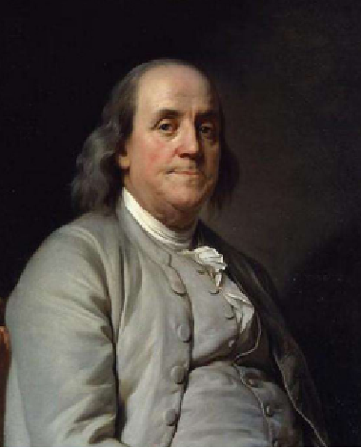
富兰克林给我们的启示
美国政治家、科学家、印刷商和出版商、作家、发明家，以及外交官，美国开国元勋之一。
他的卓越离不开高度自律，在自传中他详细的介绍了自我修炼的方法。

Slide 23
富兰克林每日自我修炼内容
1.缄默：避免空谈，言必对己或人有益
2.节制：食不过饱，饭不过量
3.秩序：你的一切应井然有序，一时一事都要有周全计划
4.决断：当做必做，做就要做好
5.节俭：对人或己有益才会花钱，决不浪费
6.勤勉：珍惜光阴，做有益之事，避无谓之举
7.诚恳∶不欺骗，有良知，为人厚道，说话实在。
8.正直∶不做不利于人的事，不逃避自己的义务
9.专注∶行事专注，不受打扰
10.整洁：保持身体，衣服和住所的整洁
11.宁静：不因小事，寻常之事，不可避免之事而慌乱
12.谦虚：效法耶稣和苏格拉底。

Slide 24
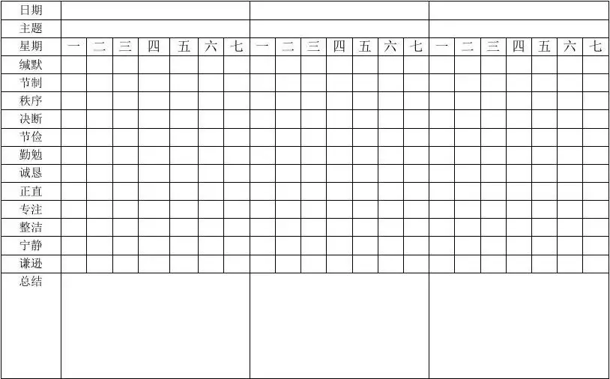
富兰克林每日自我修炼表格

Slide 25
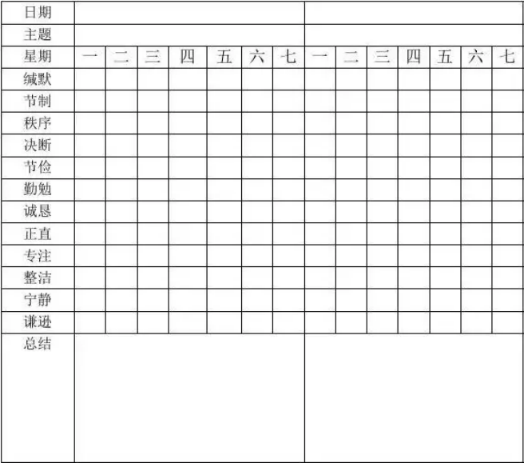
【学生互动】
请参照富兰克林的自我修炼表格，制作自我修炼表格，并每日盘点。

Slide 26
06 你的自律，终将美好！

Slide 27
你的自律，终将美好！
不自律的人，会说作业太多，没时间复习，但自律的人，却会利用走路的时间，盘点学过的知识。
不自律的人，会说学习太累，不想去运动，但自律的人，恰恰是因为身体的疲惫，更要去活动和锻炼身体。
不自律的人，会说无能为力，不想再努力，但自律的人，总是在力所能及处，不断地逼着自己往前哪怕再进一小步。
有时，人与人之间最大的区别，就是你是否对自己有要求。
如果你要放弃，可以找出一万个不上进的理由。但如果你想要坚持，有时只需要一个初心就足够。

Slide 28
你的自律，终将美好！
书要一天又一天地读，你的知识面才会变得更广，你的见识和格局才会变得更大，你的思维才会变得更开阔。
步要一天又一天的跑，你的身体才会变得更好，你的体重才会维持在健康水平，你整个人的状态才会越变越好。
努力要一天又一天的坚持，你的能力才会变得更强，你的机会才会变得越多，你的人生才会越走越顺。

Slide 29
你的自律，终将美好！
你只有在每一天拼尽全力，才能在每一天看起来毫不费力。
只有在每一天奋力而为，才能让每一天都有哪怕微不足道的提升和进步。
只有在每一天全力以赴，才能不辜负始终不放弃并咬牙坚持的自己。
一个人不可能因为一天的努力而变好，却可以因每一天的自律而变得美好。

Slide 30

你的自律，终将美好！
种一棵树，
最好的时机是十年前，
其次是现在！
----非洲经济学家丹比萨·莫约

Slide 31
你的自律，
终将美好！从现在开始！

